Slide 1

Eισαγωγικό επιμορφωτικό σεμινάριο
«Η παραδοσιακή αρχιτεκτονική και το φυσικό περιβάλλον μέσα από τα εκπαιδευτικά προγράμματα αειφορίας στα σχολεία»
"Η Αειφορία πάει σχολείο μέσα από τα Προγράμματα Περιβαλλοντικής Εκπ/σης, Αγωγής Υγείας και Πολιτιστικών Θεμάτων“
Κωνσταντίνα Χατζημίχου,
Υπεύθυνη Σχολικών Δραστηριοτήτων ΔΠΕ Λάρισας

Slide 2
Περιβαλλοντικής Εκπαίδευσης,
Αγωγής Υγείας,
Πολιτιστικών Θεμάτων,
Ο θεσμός των Υπευθύνων Σχολικών Δραστηριοτήτων προάγει και υποστηρίζει προγράμματα:

Slide 3
Η Αειφορία πάει… σχολείο
Αειφορία: ικανότητα να ικανοποιούμε τις ανάγκες του παρόντος, χωρίς να στερείται το δικαίωμα των μελλοντικών γενεών να ικανοποιήσουν τις δικές τους ανάγκες.
Σύμφωνα με το πρόγραμμα σπουδών και το Νέο Πρόγραμμα Σπουδών “Περιβάλλον και Εκπαίδευση για την Αειφόρο Ανάπτυξη”, η Εκπαίδευση για την Αειφόρο Ανάπτυξη (ΕΑΑ) σηματοδοτεί ένα νέο όραμα και μία διαφορετική εκπαιδευτική προσέγγιση, που θα επιτρέψει στους/στις μαθητές/τριες να κατανοήσουν καλύτερα τον κόσμο μέσα στον οποίο ζουν και να αντιληφθούν τη διασύνδεση των περιβαλλοντικών κοινωνικών προβλημάτων.

Slide 4
Η Εκπαίδευση για την Αειφορία
καλλιεργεί την κριτική σκέψη, την ενεργό συμμετοχή των μαθητών/τριών και τη συνεργασία, που δημιουργούν μία ζωντανή κοινότητα στην οποία συμμετέχουν όλοι/ες και αναπτύσσονται σχέσεις αλληλεγγύης, ισότητας και δικαιοσύνης,
αποτρέπει φαινόμενα σχολικού εκφοβισμού και περιθωριοποίησης μαθητών/τριών, αφού όλοι/ες, ανεξάρτητα από τις ιδιαιτερότητές τους, αναλαμβάνουν έναν ρόλο ανάλογο των ικανοτήτων τους (συμπεριληπτική εκπαίδευση), με ταυτόχρονη προσπάθεια για λειτουργική ένταξη των μαθητών/τριών με ειδικές ανάγκες
ενθαρρύνει την ανάληψη προσωποποιημένων ευθυνών - ρόλων των μαθητών στο πλαίσιο της κοινότητας του σχολείου.
προωθεί το σύνολο των δεξιοτήτων που περιλαμβάνονται στα «Εργαστήρια Δεξιοτήτων» και στις «Δράσεις για τον Ενεργό Πολίτη»,
ενισχύει τις συνεργατικές σχέσεις των εκπαιδευτικών και ενθαρρύνει τη δημιουργία κοινοτήτων πρακτικής /μάθησης, που συνιστούν το βασικό και το πιο αποτελεσματικό μέσο επαγγελματικής ανάπτυξης των εκπαιδευτικών,
ενσωματώνει με ολιστικό και δημιουργικό τρόπο το σύνολο των δραστηριοτήτων που έχουν προταθεί ως σήμερα και προάγει την ενεργή και ουσιαστική προετοιμασία των αυριανών πολιτών για την αναχαίτιση της κλιματικής αλλαγής/κρίσης.

Slide 5


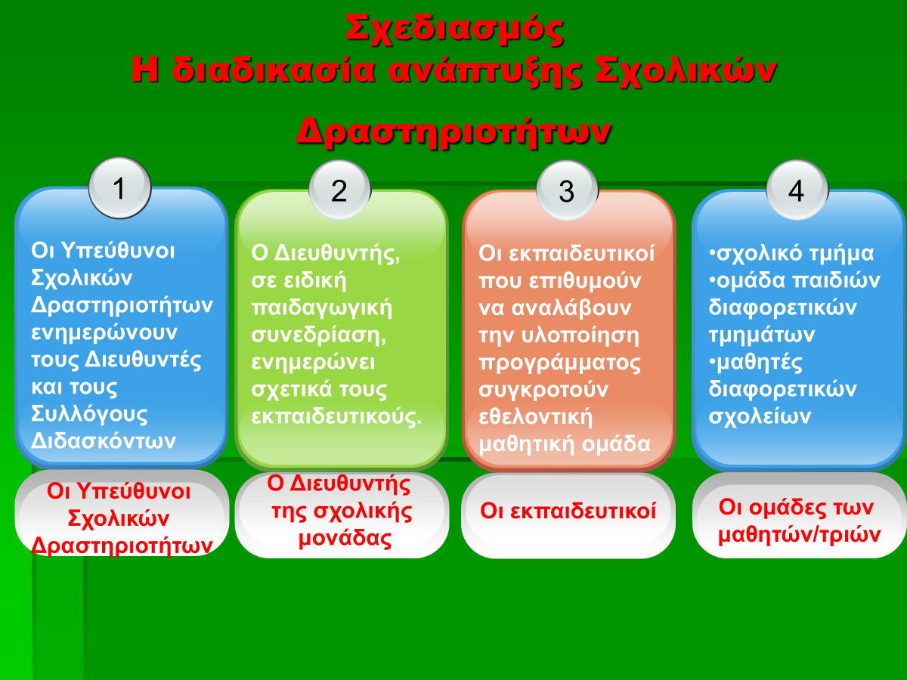
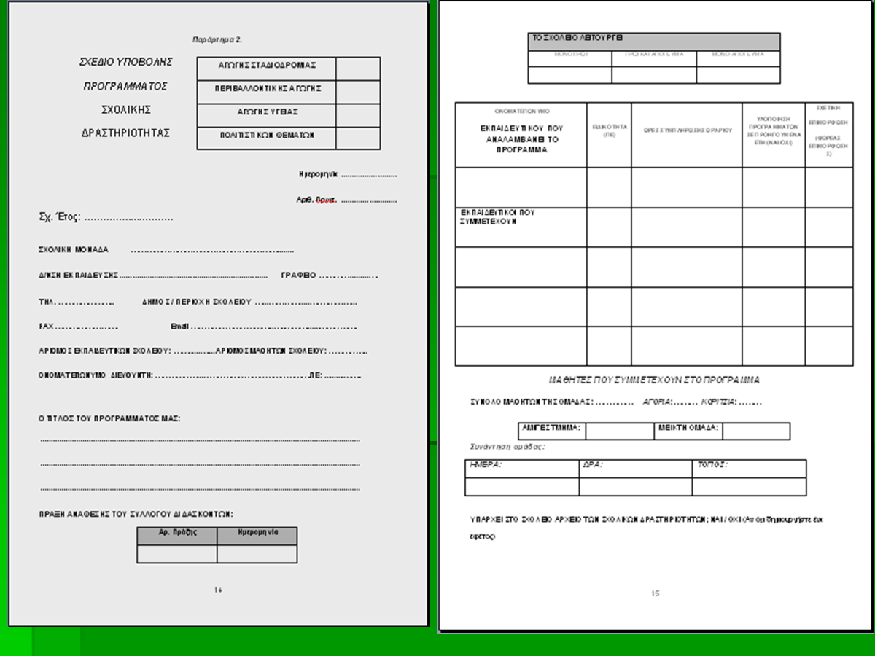
Προγράμματα Σχολικών Δραστηριοτήτων
Κατά την περσινή Σχολ. Χρονιά υλοποιήθηκαν 281 Προγράμματα Σχολικών Δραστηριοτήτων:
Προγράμματα Περιβαλλοντικής Εκπ/σης: 86
Προγράμματα Αγωγής Υγείας: 85
Προγράμματα Πολιτιστικών Θεμάτων: 110

Slide 6

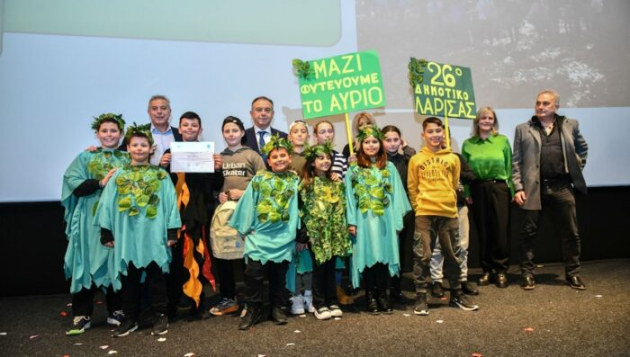
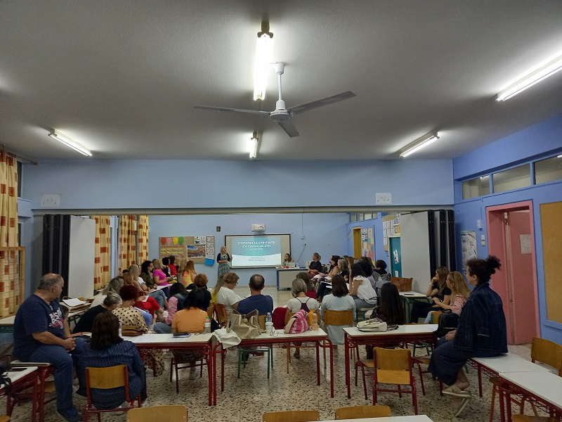
Συντονισμός Δικτύων Αειφορίας
Το Διεθνές Θεματικό Δίκτυο «Μαθαίνω για Οικοσυστήματα και Δάση», συντονίζεται από τη Διεύθυνση Πρωτοβάθμιας Εκπαίδευσης Λάρισας, Συντονιστικό φορέα του Δικτύου, σε συνεργασία με την Ελληνική Εταιρία Προστασίας της Φύσης (ΕΕΠΦ), Εθνικό χειριστή του Διεθνούς Δικτύου ΠΕ.
Το Διεθνές Θεματικό Δίκτυο Περιβαλλοντικής «Οικολογικά Σχολεία» -“Eco-Schools”, που συντονίζεται, για την Θεσσαλία, από τη Διεύθυνση Πρωτοβάθμιας Εκπαίδευσης Λάρισας, σε συνεργασία με την Ελληνική Εταιρία Προστασίας της Φύσης (ΕΕΠΦ), Εθνικό χειριστή του Διεθνούς Δικτύου ΠΕ.
Το Σχολικό Δικτύο Δράσεων « ΤΑΠΕΡΙΣΤΑΣ 2025» που συντονίζει το Κ.Ε.ΠΕ.Α. Αρναίας σε συνεργασία με ΚΕΠΕΑ και ΔΠΕ και ΔΔΕ και συμμετέχει η Διεύθυνση Πρωτοβάθμιας Εκπαίδευσης Λάρισας, ως συνεργαζόμενος φορέας
«Δίκτυο για τα Δικαιώματα του Παιδιού» συμμετέχει η ΔΠΕ Λάρισας σε συνεργασία με τις Διευθύνσεις Πρωτοβάθμιας Εκπαίδευσης Α΄ Αθήνας, Δ΄ Αθήνας και Μαγνησίας.

Slide 7
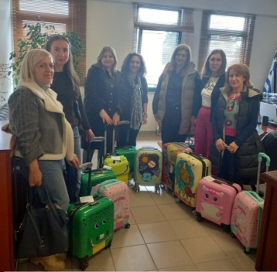
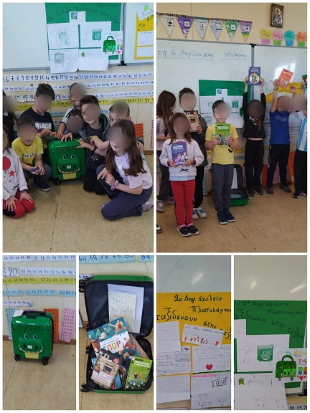
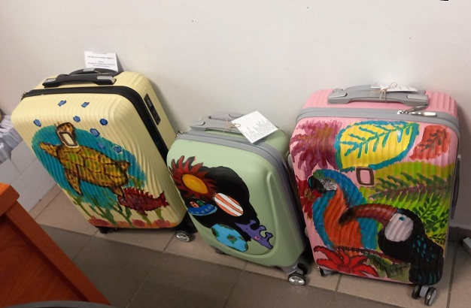
Εκπαιδευτικές - Επιμορφωτικές δράσεις
Διοργάνωση ενημερωτικών συναντήσεων και επιμορφωτικών σεμινάριων–εργαστήριων για εκπαιδευτικούς που υλοποιούν ή ενδιαφέρονται να υλοποιήσουν Προγράμματα Σχολ. Δραστηριοτήτων
Η Δ/νση Α/θμιας Εκπ/σης Λάρισας, υλοποιεί για 3η σχολική χρονιά την εκπαιδευτική δράση με τίτλο: «Τα βιβλία ταξιδεύουν στην τάξη μας» που περιλαμβάνει 16 βαλίτσες: 8 για μαθητές/τριες Προσχολικής Εκπ/σης και 8 βαλίτσες για μαθητές/τριες Δημοτικής Εκπ/σης, τις οποίες δανείστηκαν 84 Σχολικές Μονάδες/2805 μαθητές/τριες
Συμμετοχή της Δ/νσης Α/θμιας Εκπ/σης Λάρισας στην «Εθνική Δράση κατά της Παιδικής Παχυσαρκίας» του Υπουργείου Υγείας σε συνεργασία με το Υπουργείο Παιδείας, Θρησκευμάτων και Αθλητισμού.
Η Δ/νση Α/θμιας Εκπ/σης Λάρισας συνεργάζεται με το Δήμο Λαρισαίων στη δράση «Σχολές Γονέων» διοργανώνοντας σεμινάρια για γονείς και κηδεμόνες των μαθητών/τριών των Σχολικών Μονάδων της.
Η Δ/νση Α/θμιας Εκπ/σης Λάρισας συνεργάζεται με το Δήμο Λαρισαίων στον κύκλο διαλέξεων "Ιστορία & Πολιτισμός της Ελλάδας", που διοργάνωσε η Αντιδημαρχία Παιδείας & Άθλησης στο πλαίσιο της δράσης «Λάρισα – Πόλη που Μαθαίνει» και του Πανεπιστημίου των Πολιτών.

Slide 8
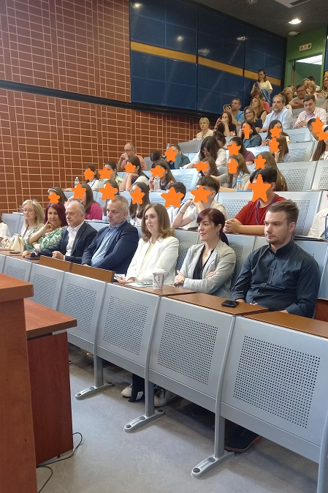
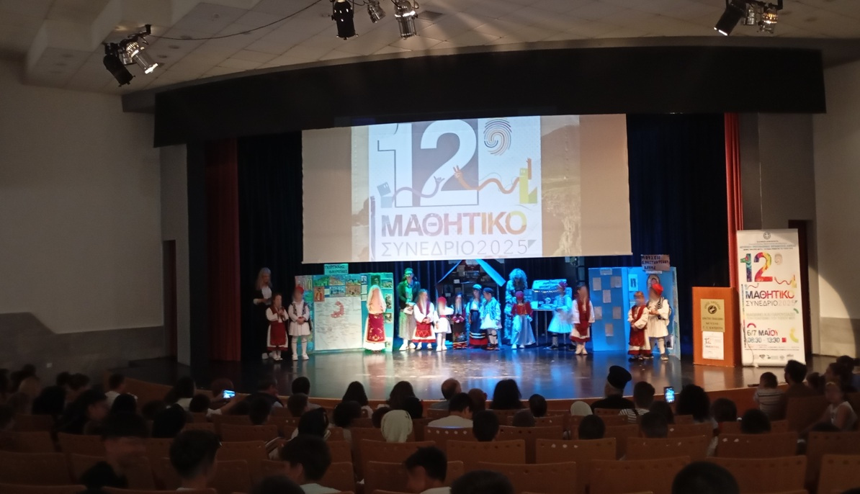
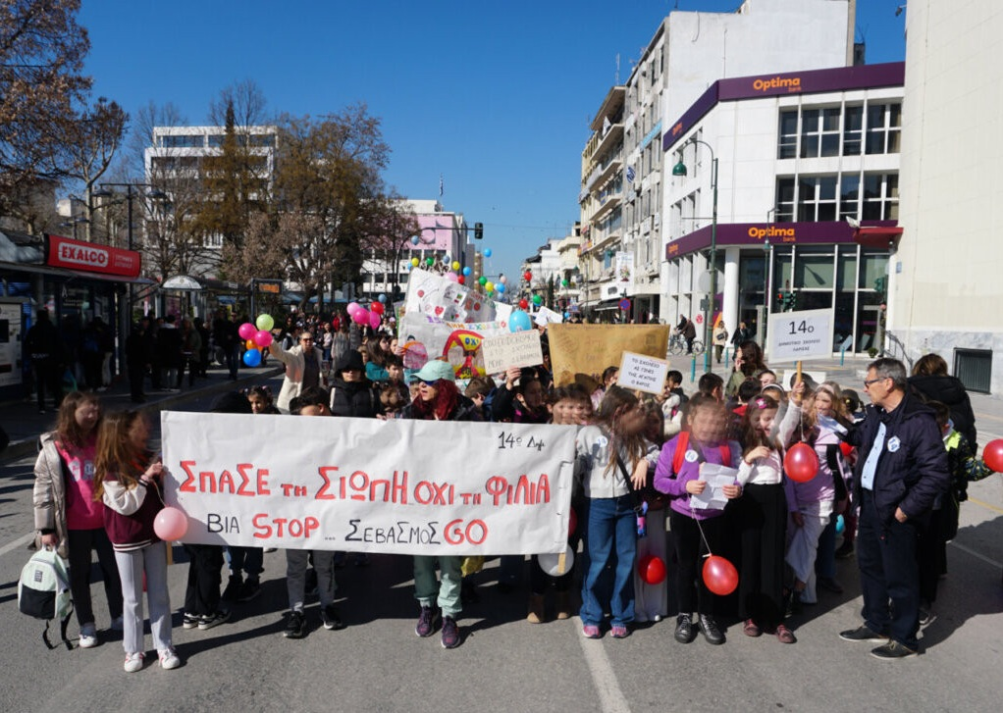
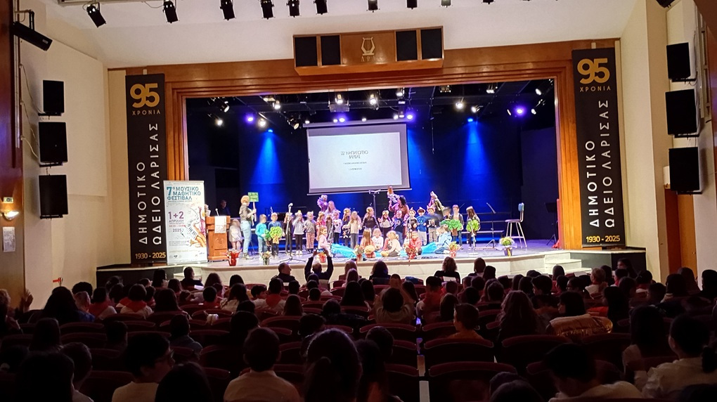
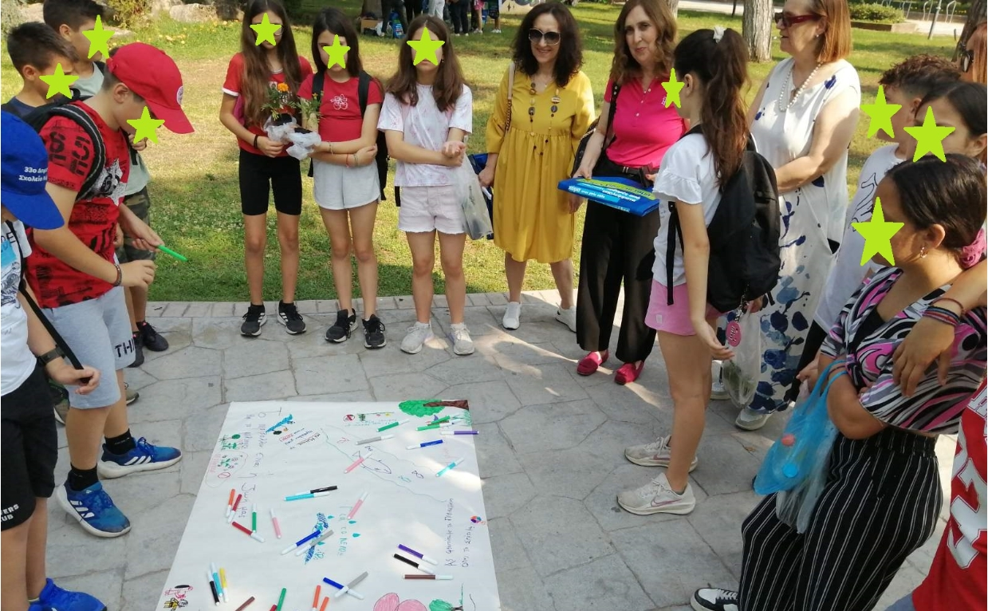
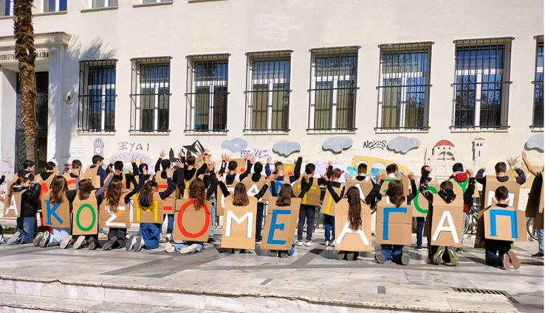
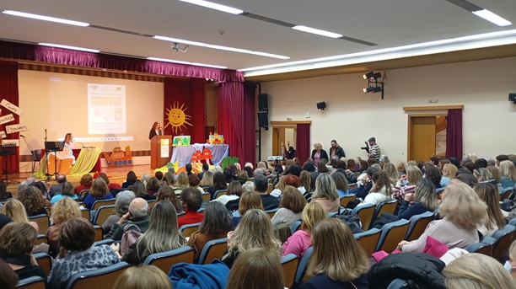

Slide 9
Μαθητικά Συνέδρια, Φεστιβάλ, Διαγωνισμοί
Διοργάνωση του 7ου Μουσικού Μαθητικού Φεστιβάλ Σχολείων Α/θμιας Εκπ/σης, με θέμα: «Με την Ποίηση καράβι και τη Μουσική πανιά, το σχολείο».
Διοργάνωση του 12ου Μαθητικού Συνεδρίου, με θέμα: «Μαθαίνω και Παρουσιάζω τον Πολιτισμό του Τόπου μου».
Διοργάνωση, του 1ου Μαθητικού Φεστιβάλ Ρητορικής Τέχνης, με θέμα: "Μιλώντας για τα παιχνίδια του χθες και του σήμερα" σε συνεργασία με την Ιερά Μητρόπολη Λαρίσης και Τυρνάβου, τον Δήμο Λαρισαίων, το Τμήμα Ιατρικής του Πανεπιστημίου Θεσσαλίας και το Ινστιτούτο Ρητορικών και Επικοινωνιακών Σπουδών Ελλάδας (Ι.Ρ.Ε.Σ.Ε.).
Διοργάνωση Εκδήλωσης-πορείας μαθητών/τριών από τη Δ/νση Α/θμιας Εκπ/σης Λάρισας και την Ομάδα Δράσης για την Πρόληψη και Αντιμετώπιση της Ενδοσχολικής Βίας και του Εκφοβισμού (Ε.ΒΙ.Ε) της ΔΠΕ Λάρισας με τίτλο: «Ένας κόσμος χωρίς βία ξεκινά από τα σχολεία».
Διοργάνωση Δράσεων για την Παγκόσμια Ημέρα Περιβάλλοντος στο Πάρκο του Αλκαζάρ με θέμα: «Υδάτινη Αειφορία: Νερό, Πηγή Ζωής».
Συνδιοργάνωση του 14ου Καλλιτεχνικού Διαγωνισμού με θέμα: «Ναι στην ομάδα. Ναι στη φιλία. Όχι στη βία. Όχι στον αποκλεισμό», σε συνεργασία της ΔΠΕ Λάρισας με το Κέντρο Πρόληψης των Εξαρτήσεων και Προαγωγής της Ψυχοκοινωνικής Υγείας Π.Ε. Λάρισας - Ο.ΚΑ.ΝΑ.
Συνδιοργάνωση Μαθητικού Διαγωνισμού Ζωγραφικής και Ποίησης, με θέμα: «Άγιος Αχίλλιος, Πολιούχος Λαρίσης», σε συνεργασία με την Ιερά Μητρόπολη Λαρίσης και Τυρνάβου.
Συνδιοργάνωση Μαθητικού Διαγωνισμού Ζωγραφικής, με θέμα: «Το Δ των Δικαιωμάτων», σε συνεργασία με τις Διευθύνσεις Πρωτοβάθμιας Εκπαίδευσης Α΄ Αθήνας, Δ΄ Αθήνας και Μαγνησίας και το Δίκτυο για τα Δικαιώματα του Παιδιού.

Slide 10




Slide 11
Συνεργασία με φορείς
Υπουργεία: Παιδείας, Θρησκευμάτων και Αθλητισμού, Υγείας, Πολιτισμού κλπ.
Πανεπιστήμια: Θεσσαλίας, ΕΚΠΑ, Αριστοτέλειο Θεσσαλονίκης, University of Wisconsin-Madison κλπ.
Κ.Ε.Π.Ε.Α που συντονίζουν Εθνικά Θεματικά Δίκτυα, με σκοπό τη δικτύωση των σχολικών μονάδων και των εκπαιδευτικών που εντάσσονται σε αυτά.
Αυτοδιοίκηση: Περιφέρεια Θεσσαλίας, Δήμοι: Λαρισαίων, Φαρσάλων, Ελασσόνας, Αγιάς (Αντιδημαρχίες Παιδείας και Αθλητισμού, Πολιτισμού, Περιβάλλοντος κλπ.).
Μουσεία: Διαχρονικό Μουσείο Λάρισας, Λαογραφικό Ιστορικό Μουσείο Λάρισας – Γιώργος και Λένα Γουργιώτη, Σίτου και Αλεύρων, Εθνικής Αντίστασης, Μουσείο Παιδικής και Εφηβικής Λογοτεχνίας του ΠΤΠΕ Πανεπιστημίου Θεσσαλίας κλπ.
Φορείς: Γενικά Αρχεία του Κράτους, Κέντρο Ψυχικής Υγείας, «Χαμόγελο του Παιδιού», Μουσείο Σχολικής Ζωής και Εκπαίδευσης, Ινστιτούτο Ρητορικών & Επικοινωνιακών Σπουδών Ελλάδας (Ι.Ρ.Ε.Σ.Ε.), Γραφείο της Ύπατης Αρμοστείας του ΟΗΕ για τους Πρόσφυγες στην Ελλάδα (Υ.Α.) και το Πανελλήνιο Δίκτυο για το Θέατρο στην Εκπαίδευση, Ελληνική Εταιρία Προστασίας της Φύσης, Συμβουλευτικό Κέντρο ΜΕΡΙΜΝΑ, Καλλιτεχνικό Εργαστήρι “Δημιουργική Πόρτα”.

Slide 12
«Σχεδιάζοντας-Υλοποιώντας-Αποτιμώντας ένα Πρόγραμμα Σχολικών Δραστηριοτήτων με θέμα την Υιοθέτηση ενός Μνημείου Βιομηχανικής/Αρχιτεκτονικής Κληρονομιάς»

Slide 13
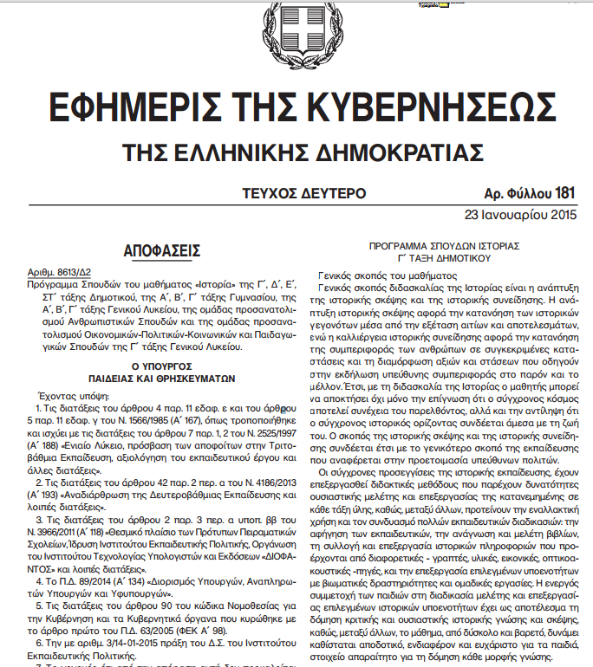
Το πλαίσιο νόμου…

Slide 14
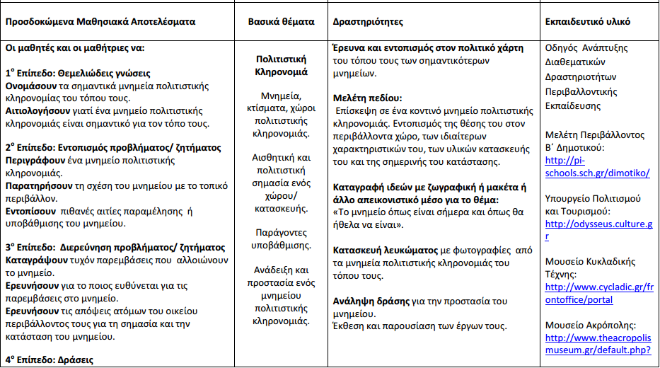
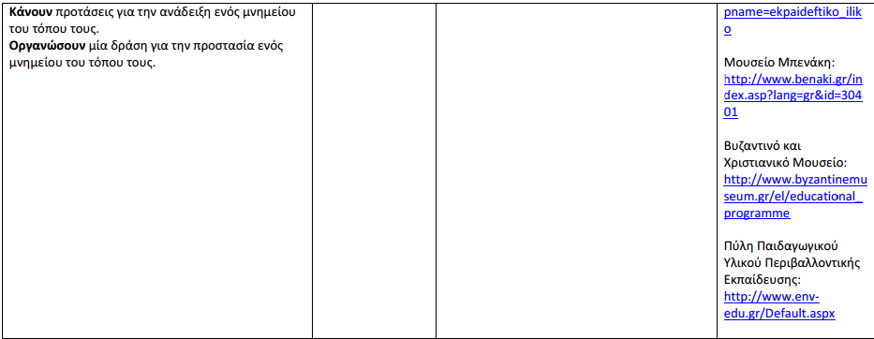

Slide 15
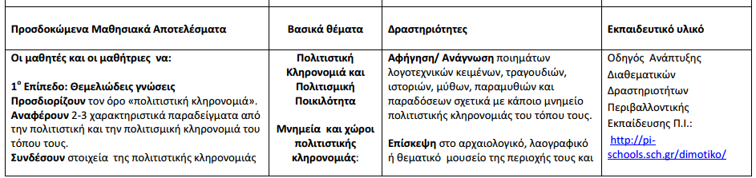
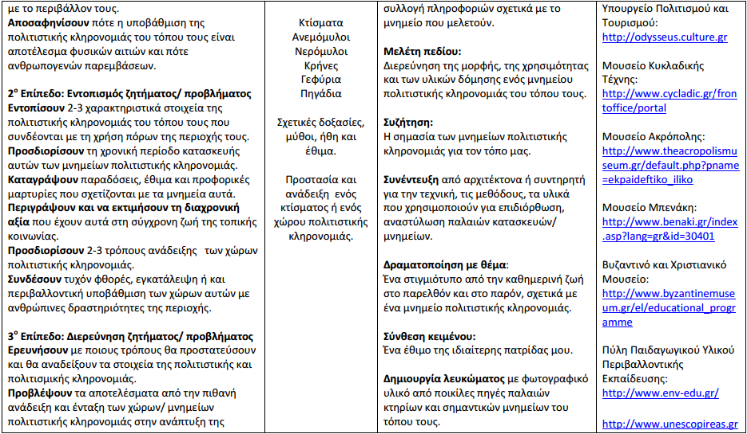
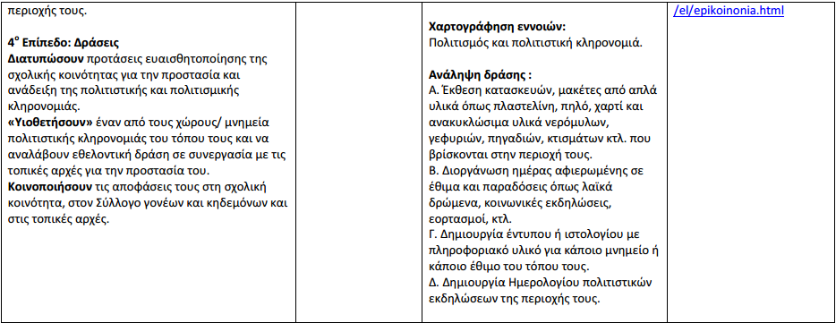

Slide 16

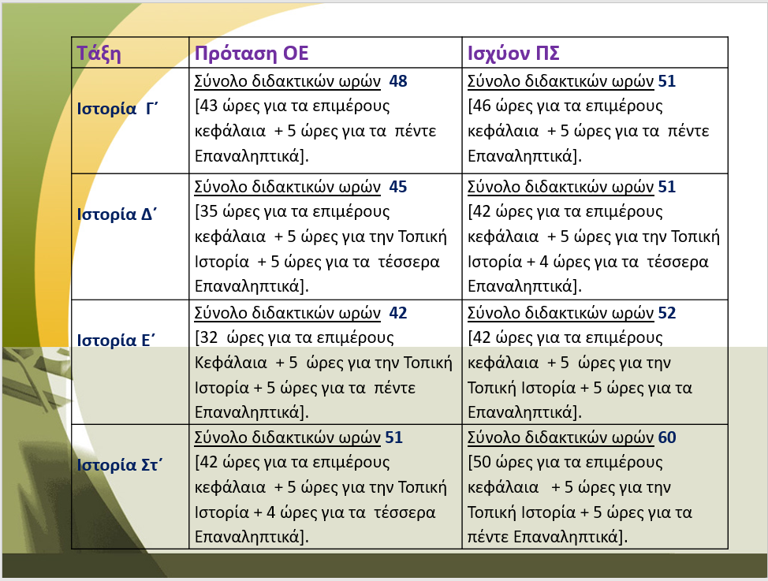

Slide 17
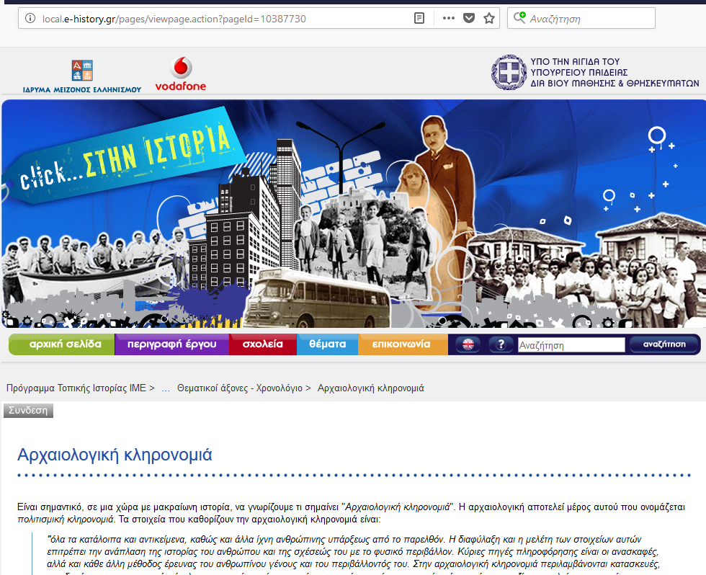




Slide 18

Επίκαιροι Θεματικοί άξονες
2013-14 :Υιοθεσία, Ανάδειξη και Προστασία των γειτονικών μας μνημείων ,
2014-15 :Ανθρωπογενές περιβάλλον και Αρχαιολογικοί χώροι - Μουσεία,
2015-16 :Λαογραφία - Ανάδειξη στοιχείων του Τοπικού Θεσσαλικού Πολιτισμού
2016-17: Εθελοντικές Αειφόρες δράσεις για την Τοπική μας Ιστορία
2017-18 : «Τοπική ιστορία μέσα από τα τοπικά προϊόντα »

Slide 19
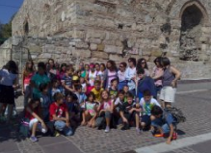
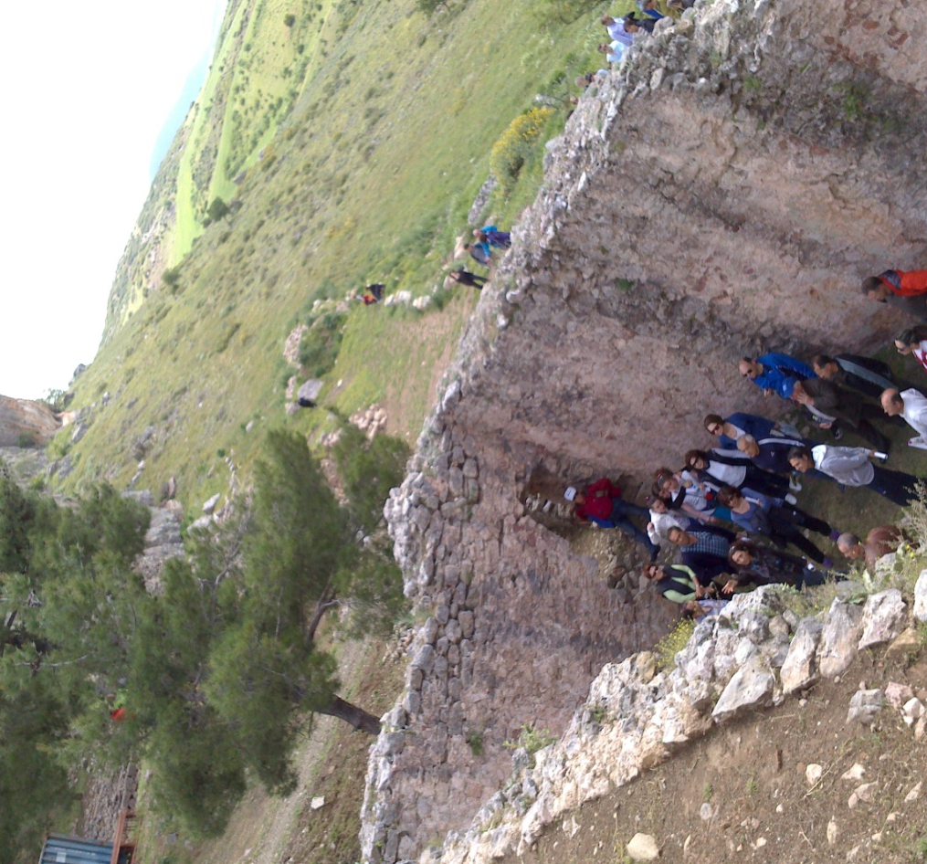
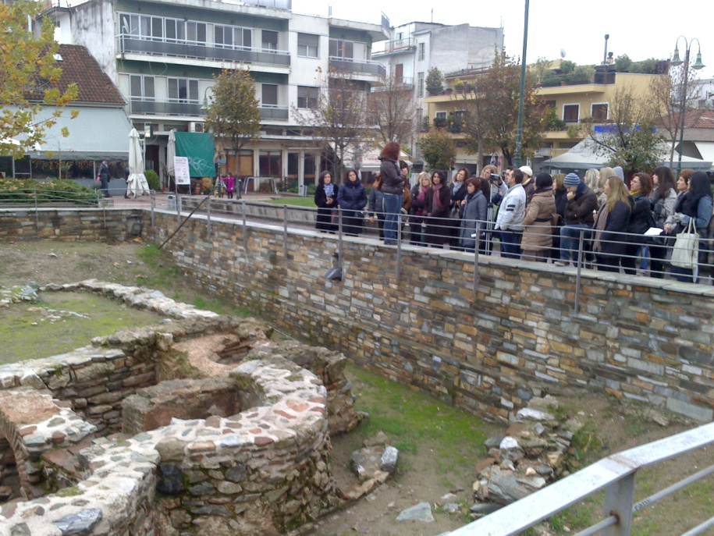
Επιμόρφωση Εκπαιδευτικών στο Ιστορικό Κέντρο της Λάρισας και στη Ακρόπολη των Φάρσαλων

Slide 20
Συνεργαζόμενοι φορείς:
ΚΠΕ Κισσάβου-Ελασσόνας
Γ.Α.Κ. – Αρχεία Λάρισας
Βιβλιοθήκη Ραψάνης Δήμου Τεμπών
Μουσείο Οίνου & Αμπέλου Δήμου Τεμπών
Πολιτιστικό Κέντρο Εκπαιδευτικών Λάρισας
Νόον Έγνω ΚΟΙΝ.Σ.ΕΠ.
ANIMUS Α.Ε. – Κέντρο Αποκατάστασης
Επιμελητήριο Λάρισας
Δήμος Λαρισαίων Αντιδημαρχία Πολιτισμού και Επιστημών-Λαογραφικό Ιστορικό Μουσείο Λάρισας
«Βιομηχανική Κληρονομιά και Τοπικά Προϊόντα» Περιφερειακό Θεματικό Δίκτυο
Συνεργασία Δ/νσεων Α/Θμιας Εκπ/σης
Λάρισας & Μαγνησίας

Slide 21
Σεμινάριο 40 ωρών (Σεπτ.-Νοεμ. 2017)
50 εκπ/κοι με θέμα: «Θεσσαλία - Τοπικός πολιτισμός»
1η Ενότητα: 28/9 στη Δημοτική Πινακοθήκη – Μουσείο Γ.Ι.Κατσίγρα «Η τέχνη πάει…σχολείο μέσα από ένα Πρόγραμμα Σχολικών Δραστηριοτήτων»
2η Ενότητα: 5/10 στο Μουσείο Εθνικής Αντίστασης « Μαθαίνω την Ιστορία του τόπου μου - Η απελευθέρωση της Λάρισας (1941-1944)»
3η Ενότητα: 9 /10 στο Λαογραφικό Ιστορικό Μουσείο Λάρισας «Τυποβαφική με αντίγραφα μουσειακών σφραγίδων»
4η Ενότητα: 12/10 Μουσείο Κτηνιατρικής Υπηρεσίας Α΄Στρατιάς Λάρισας «Η Ιστορία του αλόγου στη Λάρισα»
5η Ενότητα: 13 & 14/10/2017 Υπουργείο Πολιτισμού στο Διαχρονικό Μουσείο Λάρισας «Μουσειακή Εκπαίδευση»
6η Ενότητα: 30/10 στο Χατζηγιάννειο Πνευματικό Κέντρο «Πώς η εκπαίδευση προσεγγίζει την Τοπική Ιστορία μέσω της Κινηματογραφικής τέχνης»
7η Ενότητα: 9/11 στη Δημοτική Βιβλιοθήκη Λάρισας –Αίθουσα Παιδικής Λογοτεχνίας « Προσεγγίζοντας το παραμύθι στο χθες και στο σήμερα»
8η Ενότητα: «Περιήγηση με το τρενάκι στο Ιστορικό Κέντρο της Λάρισας» και «Φωτογραφίζοντας ένα μνημείο»
9η Ενότητα: 28/11 Μύλος του Παππά- Μουσείο κούκλας «Θέατρο - Κουκλοθέατρο -Φωτογραφία: Εργαλεία στην Εκπαίδευση»

Slide 22
ΤΙΤΛΟΣ ΔΙΔΑΚΤΙΚΟΥ ΣΕΝΑΡΙΟΥ
«Υιοθέτηση ενός Μνημείου Βιομηχανικής/Αρχιτεκτονικής Κληρονομιάς»
Εκτιμώμενη διάρκεια διδακτικού σεναρίου
4-5 μήνες

Slide 23
Οργάνωση της τάξης - εφικτότητα σχεδίασης
Οι μαθητές χωρίζονται σε ομάδες (των 5 ατόμων) με συγκεκριμένο αντικείμενο έρευνας:
1η ομάδα: «Τότε»
2η ομάδα: «Από τότε μέχρι σήμερα»
3η ομάδα: «Σήμερα»
4η ομάδα: «Μνημείο και περιβάλλον»
5η ομάδα: «Τέχνη και μνημείο» (Λαογραφία, Τραγούδι, Λογοτεχνία)

Slide 24
Ένταξη του διδακτικού σεναρίου στο πρόγραμμα σπουδών/προαπαιτούμενες γνώσεις
Σύμφωνα με το νέο πρόγραμμα Σπουδών υποχρεωτικής εκπαίδευσης για το θεματικό πεδίο «Περιβάλλον και Εκπαίδευση για την Αειφόρο Ανάπτυξη (ΠΕΑΑ)» (απόφαση με Α.Π. 113727/Γ2/03-10-2011), η διερεύνηση κάθε θέματος γίνεται σε 4 επίπεδα:
1ο Επίπεδο: Θεμελιώδεις γνώσεις
Προσδοκώμενα Μαθησιακά Αποτελέσματα:
Α. Να ονομάσουν τα σημαντικά μνημεία πολιτιστικής κληρονομιάς του τόπου τους.
Β. Να αιτιολογήσουν γιατί ένα μνημείο πολιτιστικής κληρονομιάς είναι σημαντικό για τον τόπο τους.
2ο Επίπεδο: Εντοπισμός ζητήματος/προβλήματος
Προσδοκώμενα Μαθησιακά Αποτελέσματα:
Α. Να περιγράψουν ένα μνημείο πολιτιστικής κληρονομιάς,
Β. Να παρατηρήσουν τη σχέση του μνημείου με το τοπικό περιβάλλον,
Γ. Να εντοπίσουν πιθανές αιτίες παραμέλησης ή υποβάθμισης του μνημείου.
3ο Επίπεδο: Διερεύνηση ζητήματος/ προβλήματος
Προσδοκώμενα Μαθησιακά Αποτελέσματα:
Α. Να καταγράψουν τυχόν παρεμβάσεις που αλλοιώνουν το μνημείο,
Β. Να εξερευνήσουν τις απόψεις ατόμων του οικείου περιβάλλοντος τους για τη σημασία και την κατάσταση του μνημείου.
4ο Επίπεδο: Δράσεις
Κάνουν προτάσεις για την ανάδειξη ενός μνημείου του τόπου τους.

Slide 25
Καθορισμός των στόχων: μελέτη του πολιτισμικού και περιβαλλοντικού γίγνεσθαι του τόπου μας
1
2
3
να συλλέγουν και να επεξεργάζονται πληροφορίες
να αξιολογούν, να επιλέγουν κριτικά και να παρουσιάζουν τις πληροφορίες
να κατανοούν τις αλληλοσυσχετίσεις όλων των παραγόντων για τη δημιουργία πολιτισμού,
να συνεργάζονται με άλλα άτομα σε ομαδικές εργασίες
να αναλάβουν δράση για την επίλυση προβλημάτων,
να καλλιεργήσουν σε ικανοποιητικό βαθμό την περιέργεια και την παρατηρητικότητά τους, μέσα από τη μελέτη και την έρευνα άμεσων ιστορικών πηγών.
να ευαισθητοποιούνται και να σέβονται το παρελθόν
να διαμορφώνουν μελλοντική υπεύθυνη στάση ενεργού πολίτη
να υιοθετούν αξίες για να προτείνουν τρόπους ανάδειξης και ενός μνημείου του τόπου τους,
να δημιουργούν κουλτούρα συνεργασίας και αλληλεπίδρασης μεταξύ μαθητών ή και σχολείων,
να επικοινωνούν και να γνωρίζουν άλλους πολιτισμούς,
να αποκτούν κριτήρια ώστε να επαναλάβουν την επίσκεψη στον ίδιο χώρο,
να συνειδητοποιήσουν της συμβολής τους στη δημιουργία της Τοπικής Ιστορίας.
να γνωρίσουν οι μαθητές τα σημαντικά μνημεία του τόπου τους
να αναγνωρίζουν και να αξιοποιούν διαφορετικά είδη γραπτής-ιστορικής πηγής
να συσχετίζουν τα χαρακτηριστικά στοιχεία ενός πολιτιστικού μνημείου σε συνδυασμό με το τοπικό και φυσικό του περιβάλλον,
να καταγράφουν τυχόν παρεμβάσεις που αλλοιώνουν το μνημείο
να ερευνούν τις απόψεις ατόμων του οικείου περιβάλλοντός τους για τη σημασία και την κατάστασή του
να γνωρίσουν τις πρωτοβουλίες και τις προσπάθειες που γίνονται τα τελευταία χρόνια για την προστασία -ανάδειξη του μνημείου της πόλης και της περιοχής γύρω από αυτό.
Στο Γνωστικό επίπεδο
Στο επίπεδο ικανοτήτων
Στο επίπεδο στάσεων

Slide 26
Παραδοτέα που θα ζητηθούν από τους μαθητές μέσα από Διαθεματικές Δραστηριότητες
Γλώσσα
να ασκηθούν στη δημιουργική παρατήρηση και να αποδώσουν μέσω γραπτής έκφρασης την περιγραφή ενός μνημείου,
να καταγράψουν στοιχεία προφορικής παράδοσης,
να προσεγγίσουν διαφορετικές μορφές γραπτού λόγου (χάρτες μνημείων, τουριστικοί οδηγοί, άρθρα τοπικών εφημερίδων),
να δομήσουν συνεντεύξεις από τους κατοίκους της περιοχής και να αναλύσουν τις πληροφορίες που θα συγκεντρώσουν από τις συνεντεύξεις,
να συμμετέχουν σε παιχνίδια ρόλων πολιτών από διάφορες επαγγελματικές και κοινωνικές ομάδες που συμμετέχουν στο σχεδιασμό της πόλης (π.χ. αρχιτέκτονες, Δήμος, παιδιά, έμποροι, αρχαιολόγοι κ.ά.)
να συντάξουν το «Ημερολόγιο του μνημείου»: οι αλλαγές που συνέβησαν σ’ ένα μνημείο στην πάροδο των χρόνων.

Slide 27
Παραδοτέα που θα ζητηθούν από τους μαθητές μέσα από Διαθεματικές Δραστηριότητες
Μαθηματικά
χαρτογράφηση μνημείων ενός τόπου, που είναι ουσιαστικά μια άσκηση μαθηματικών στο χώρο,
μετρήσεις χώρου, επιφάνειας, πάχους των τοίχων διατηρημένων μνημείων (κατοικιών, αρχαίων θεάτρων, κάστρων, γεφυριών) και
μελέτη οικονομικών (έξοδα κατασκευής, μεταφοράς).

Slide 28
Παραδοτέα που θα ζητηθούν από τους μαθητές μέσα από Διαθεματικές Δραστηριότητες
Φυσικές Επιστήμες (Φυσική, Βιολογία, Γεωγραφία)
καταγραφή των υλικών δόμησης– Συζήτηση πλεονεκτημάτων και μειονεκτημάτων
μελέτη θέσης των δικτύων ύδρευσης
μελέτη-συζήτηση τεχνικών αντοχής, αντισεισμικότητας, εξοικονόμησης ενέργειας
‘Η κοινωνία ενός μνημείου’: καταγραφή και αναγνώριση βιοποικιλότητας στο περιβάλλον γύρω του μνημείου.
κατασκευή και χρήση χαρτών και χρήση κλίμακας

Slide 29
Παραδοτέα που θα ζητηθούν από τους μαθητές μέσα από Διαθεματικές Δραστηριότητες
Εικαστικά
«Ζωγραφίζω πώς είναι ένα μνημείο σήμερα και με το πώς θα ήθελα να είναι»
«Σχεδιάζω την πόλη που θα ήθελα να μένω»
κατασκευή ψηφιδωτών
εξοικείωση με τη χρήση της φωτογραφικής μηχανής
κατασκευή λευκώματος με φωτογραφίες των μνημείων του τόπου τους
δημιουργία αφίσας ‘σωτηρίας’ ενός μνημείου,

Slide 30
Κριτήρια Αξιολόγησης παραδοτέων
Αξιολογείται από εκπαιδευτικούς και μαθητές, ο βαθμός επίτευξης των στόχων με: Παρατήρηση, Συζήτηση, Ερωτηματολόγια κ.α.
Παρουσίαση σε ειδική εκδήλωση στο σχολείο.
Αξιολόγηση του προγράμματος από τους μαθητές/τριες, με αυτοαξιολόγηση ως προς την συμμετοχή, τη συνεργατικότητα, τη διατήρηση ενδιαφέροντος, το βαθμό ικανοποίησης από την πορεία, επίσης αξιολόγηση των γνώσεων και δεξιοτήτων που απέκτησαν οι μαθητές μέσα από τη συμμετοχή τους στο πρόγραμμα και αξιολόγηση του αποτελέσματος της εργασίας.
Σύνδεση της ιστορίας του χώρου που μελετούν οι μαθητές με το τοπογραφικό και γεωγραφικό πλαίσιο προσεγγίζοντας έννοιες Τοπικής Ιστορίας, Πολιτισμού και Γεωγραφίας
Συνειδητοποίηση, με αφόρμηση το μικρόκοσμο της γειτονιάς τους, της έννοιας της ευρωπαϊκής κοινωνικής, ιστορικής, πολιτισμικής πραγματικότητας

Slide 31
ΚΑΤΑΛΟΓΟΣ ΜΝΗΜΕΙΩΝ ΒΙΟΜΗΧΑΝΙΚΗΣ ΚΛΗΡΟΝΟΜΙΑΣ Π.Ε. ΛΑΡΙΣΑΣ
1. Μύλος του Παππά
2. Αβερώφειος Γεωργική Σχολή Λάρισας
3. Λαογραφικό Ιστορικό Μουσείο Δήμου Λαρισαίων
4. Διαχρονικό Μουσείο της Εφορείας Αρχαιοτήτων Λάρισας
5. Μουσείο Εθνικής Αντίστασης
6. Δημοτική Πινακοθήκη-Μουσείο Γ.Ι.Κατσίγρα
7. Μουσείο Κτηνιατρικής Υπηρεσίας 1^{ης} Στρατιάς Λάρισας
8. Αρχαία και σύγχρονα κεραμοποιεία
9. Οινοποιεία (Τυρνάβου, Ραψάνης, Ολύμπου κλπ)
10. Υφαντουργεία (Βιοκαρπετ, Μέκκα, Τεχεράν)
11. Εργαστήρια σταμπωτών Τυρνάβου
12. Μέσα Μαζικής Ενημέρωσης (Εφημ. ΕΛΕΥΘΕΡΙΑ, ΗΜΕΡΗΣΙΟΣ ΚΉΡΥΚΑΣ , Τηλεοπτ. Σταθμοί)
Χαλβαδοποιεία, Τυροκομεία, Γαλακτοβιομηχανίες, Εκκοκκιστήρια, Αλευροβιομηχανίες, Υαλουργεία
Βιομηχανίες τροφίμων: ΜΕΛΙΣΣΑ-ΚΙΚΚΙΖΑΣ, INTERCOMM FOODS, DEL MONTE, κλπ
Βιομηχανία Αλουμινίου Εxalco, Cosmos κλπ
Ελληνική Βιομηχανία Ζάχαρης

Slide 32
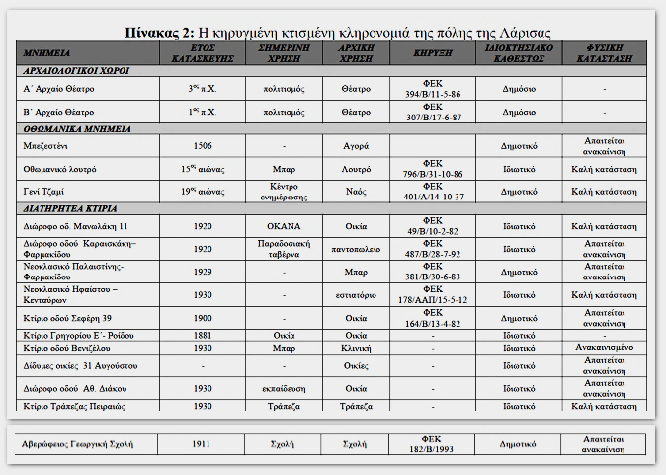

Slide 33
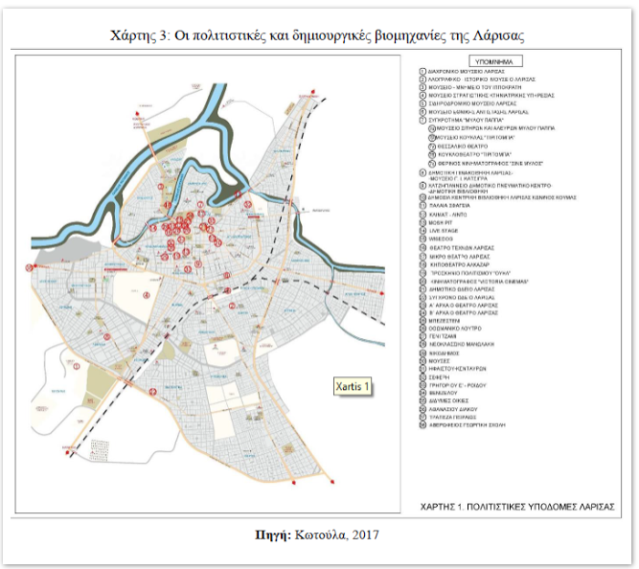

Slide 34

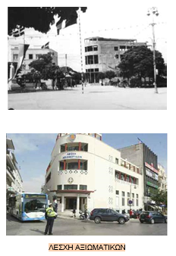
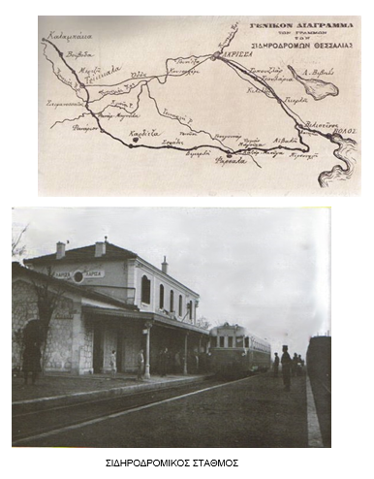

Slide 35
Φάσεις διδακτικού σεναρίου
1ο Επίπεδο: Θεμελιώδεις γνώσεις
«Το Εργαστήρι του Ιστορικού»
Αναζήτηση και εντοπισμός συγκεκριμένου θέματος μελέτης

Slide 36
Η φάση αυτή περιλαμβάνει προτάσεις καθώς και καθορισμό του θέματος µε το οποίο θα ασχοληθούν οι µαθητές και ο εκπαιδευτικός.
✓Ορίζεται η έννοια μνημείο.
Μοιράζονται σχετικές εκδόσεις που περιέχουν μνημεία της πόλης, χάρτες μνημείων, τουριστικούς οδηγούς ή σχετικά άρθρα τοπικών εφημερίδων.
Τα παιδιά συμμετέχουν στην επιλογή του μνημείου που θα υιοθετηθεί.
Προτείνεται εικονική περιήγηση στο ιστορικό κέντρο της Λάρισας στο:
https://www.youtube.com/watch?v=wdqFnIOCJMk
που διοργάνωσαν οι Δ/νσεις Α/θμιας και Β/θμιας Εκπ/σης δια των Υπ. Σχ. Δρ. σε συνεργασία με τις Υπεύθυνες της Εφορείας Αρχαιοτήτων Λάρισας και παρουσίασε η τηλεοπτική εκπομπή Εν Λευκώ, Θεσσαλία Τηλεόραση (10/12/2014).

Slide 37
Η βιομηχανική/αρχιτεκτονική κληρονομιά είναι τα κατάλοιπα του πολιτισμού που έχουν: ιστορική, τεχνολογική, κοινωνική, αρχιτεκτονική ή επιστημονική αξία.
Αυτά τα κατάλοιπα αποτελούνται από :
κτίρια και μηχανήματα,
εργαστήρια, μύλους και εργοστάσια, μεταλλεία,
χώρους μεταποίησης και διύλισης,
χώρους φύλαξης και αποθήκευσης,
τόπους όπου παράγεται, μεταφέρεται και χρησιμοποιείται ενέργεια,
μεταφορές με όλη την υποδομή τους, καθώς και
χώρους που χρησιμοποιούνταν για κοινωνικές δραστηριότητες σχετικές με τη βιομηχανία, όπως η στέγαση, η θρησκευτική λατρεία και η εκπαίδευση.

Slide 38
ΚΑΤΑΛΟΓΟΣ ΙΣΤΟΡΙΚΩΝ ΜΝΗΜΕΙΩΝ ΤΗΣ ΠΟΛΗΣ ΤΗΣ ΛΑΡΙΣΑΣ
(για την επιλογή Κ. Χατζηιωάννου, 37^{ο} Δ.Σχ.)
1. Μνημείο υπέρ Θεσσαλών Στρατιωτικών του Υγειονομικού (πάρκο Αγ. Αντωνίου)
2. Μνημείο πεσόντων αεροπόρων (Φρούριο)
3. Μνημείο πεσόντων αστυνομικών (Αστυνομικό Μέγαρο Λάρισας)
4. Μνημείο Γενοκτονίας των Ελλήνων Ποντίων (Πλατεία Αβέρωφ)
5. Μνημείο για την εθελόντρια αδελφή του Ε. Ε. Σ (Φρούριο)
6. Μνημείο Εφέδρων Αξιωματικών πεσόντων υπέρ Πατρίδας (Φρούριο)
7. Μνημείο Ελλήνων και Κυπρίων πεσόντων (Πλατεία Μπλάνα)
8. Μνημείο πεσόντων Ευζώνων του 4ου Συντάγματος Πεζικού (Κλειστό Γυμναστήριο Νεάπολης)
9. Μνημείο πεσόντων του Ελληνοτουρκικού πολέμου του 1897 (πάρκο Αλκαζάρ)
10. Μνημείο πεσόντων αερόπορων στην 110 Π. Μ
11. Μνημείο εις μνήμη των απαγχονισθέντων από τους Άγγλους, αγωνιστών της Ε. Ο. Κ. Α (1955- 59) (Πάρκο Αγίου Αντωνίου).
12. Μνημείο Εβραίων Μαρτύρων Κατοχής (Πλατεία Εβραίων)
13. Αναθηματική στήλη στη μνήμη της Άννας Φρανκ (οδός Ερυθρού Σταυρού, πλατεία Άννα Φράνκ)

Slide 39
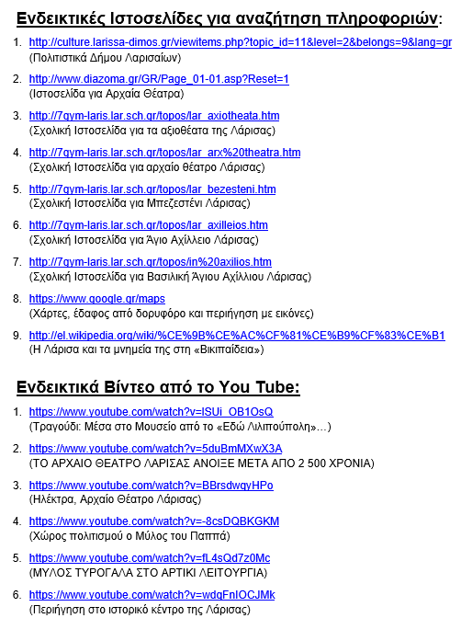

Slide 40
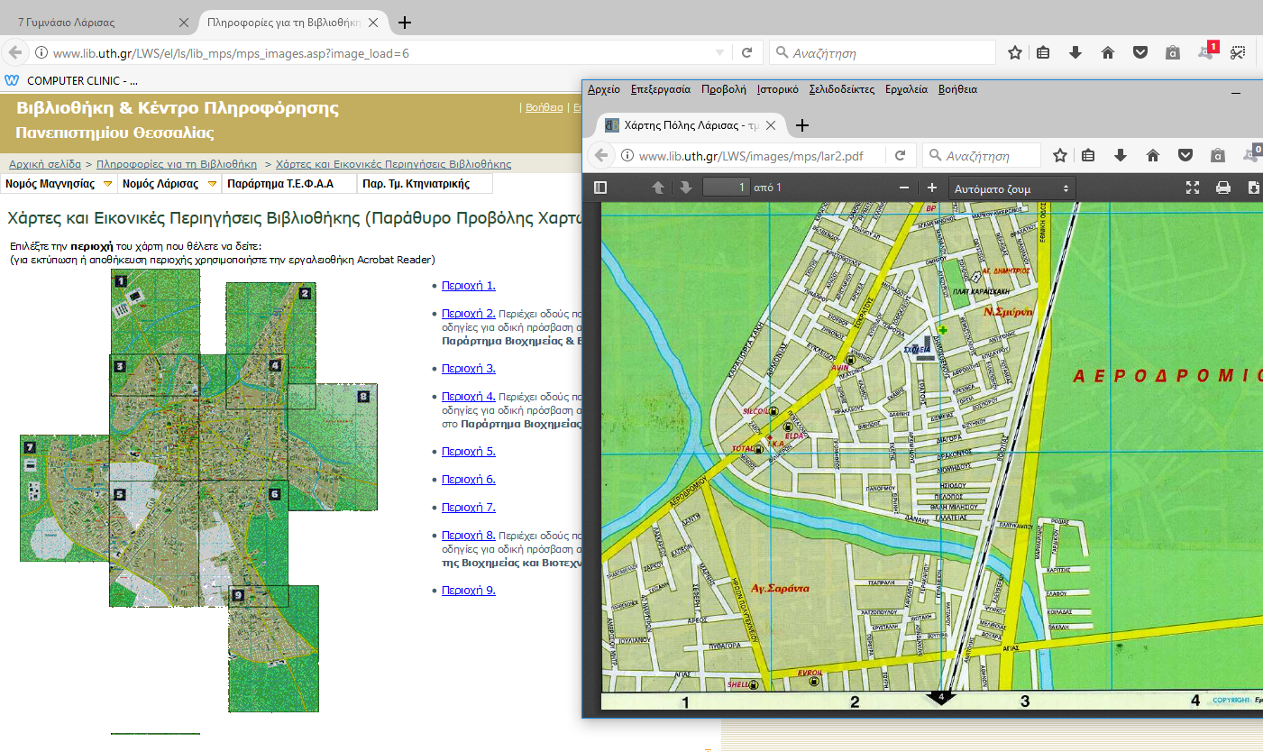

Slide 41

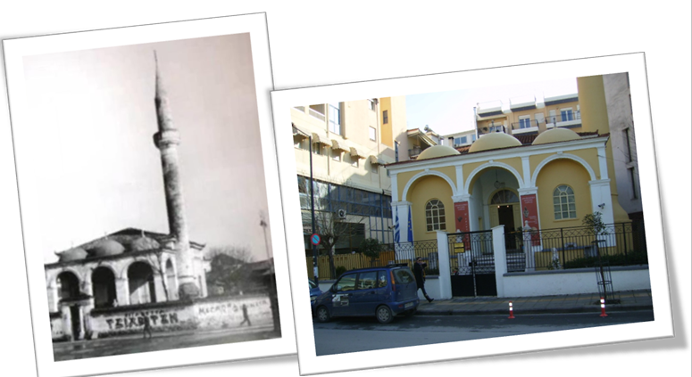
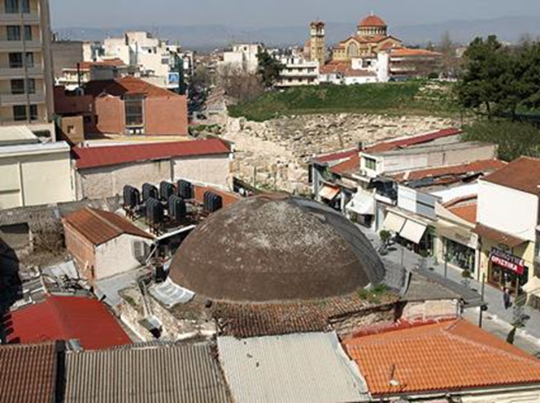
ΑΡΧΑΙΟΛΟΓΙΚΟ ΜΟΥΣΕΙΟ ΛΑΡΙΣΑΣ

Slide 42
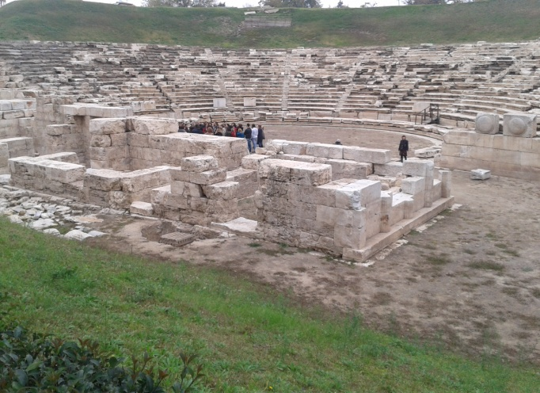
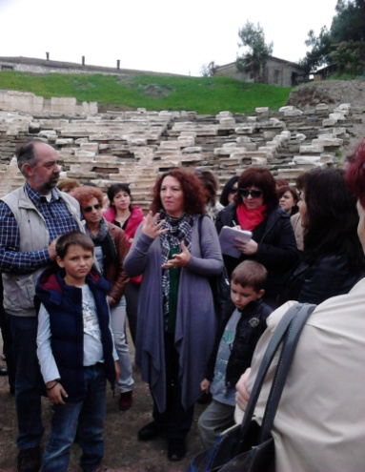
Δύο Κυριακάτικα πρωινά: βιωματική δράση «Πολιτισμικές διαδρομές στη Λάρισα»

Slide 43
Φάσεις διδακτικού σεναρίου
2ο Επίπεδο: Εντοπισμός ζητήματος/προβλήματος «Ταξιδεύω σαν περιηγητής»
Έρευνα

Slide 44
Στη φάση αυτή διεξάγονται συζητήσεις και ανταλλάσσονται ιδέες σχετικά µε το πως θεωρούν οι μαθητές ότι θα προσεγγίσουν το θέμα που επέλεξαν να μελετήσουν.
Αρχικά γίνεται βιβλιογραφική έρευνα για να συγκεντρώσουν πληροφοριακό υλικό, αποσπάσματα βιβλίων, άρθρα εφημερίδων, μελέτες, παλιές φωτογραφίες, χάρτες, κ.ά.
Μοιράζονται πολιτιστικοί χάρτες της πόλης ή στο διαδίκτυο :http://www.google.gr/maps.
Τα παιδιά βρίσκουν το μνημείο, σημειώνουν τους γύρω δρόμους και χαράσσουν τη διαδρομή από το σχολείο ως το μνημείο.
Συγκεντρώνεται το σχετικό µε το θέμα μελέτης υλικό από τους μαθητές, ανάλογα µε τα ιδιαίτερα ενδιαφέροντα, τις ανάγκες και τις επιθυμίες τους.
Ο εκπαιδευτικός ενημερώνει τα παιδιά για τους χώρους στους οποίους υπάρχουν οι πηγές της γνώσης (Γ.Α.Κ., βιβλιοθήκες, μουσεία, Εφορείες Αρχαιοτήτων κ.α.).

Slide 45
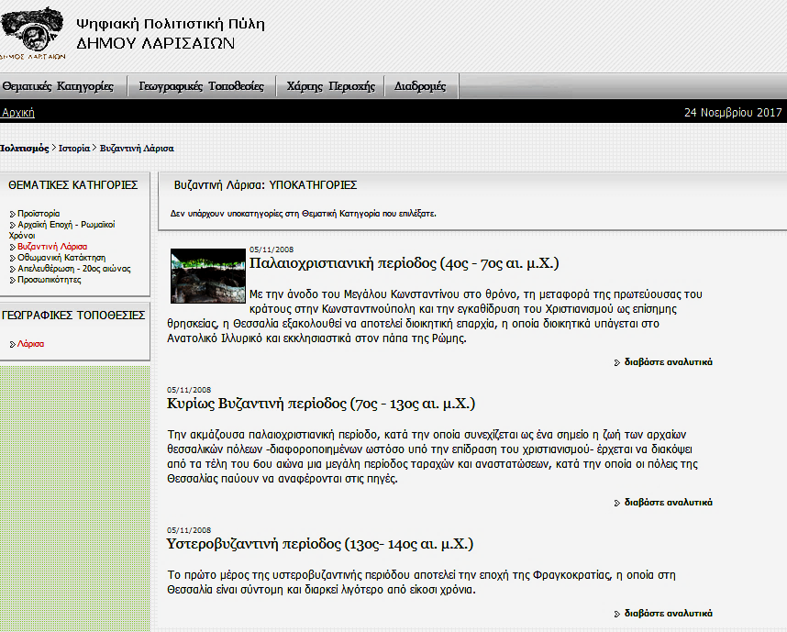


Slide 46
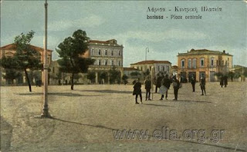
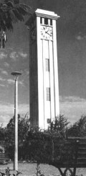
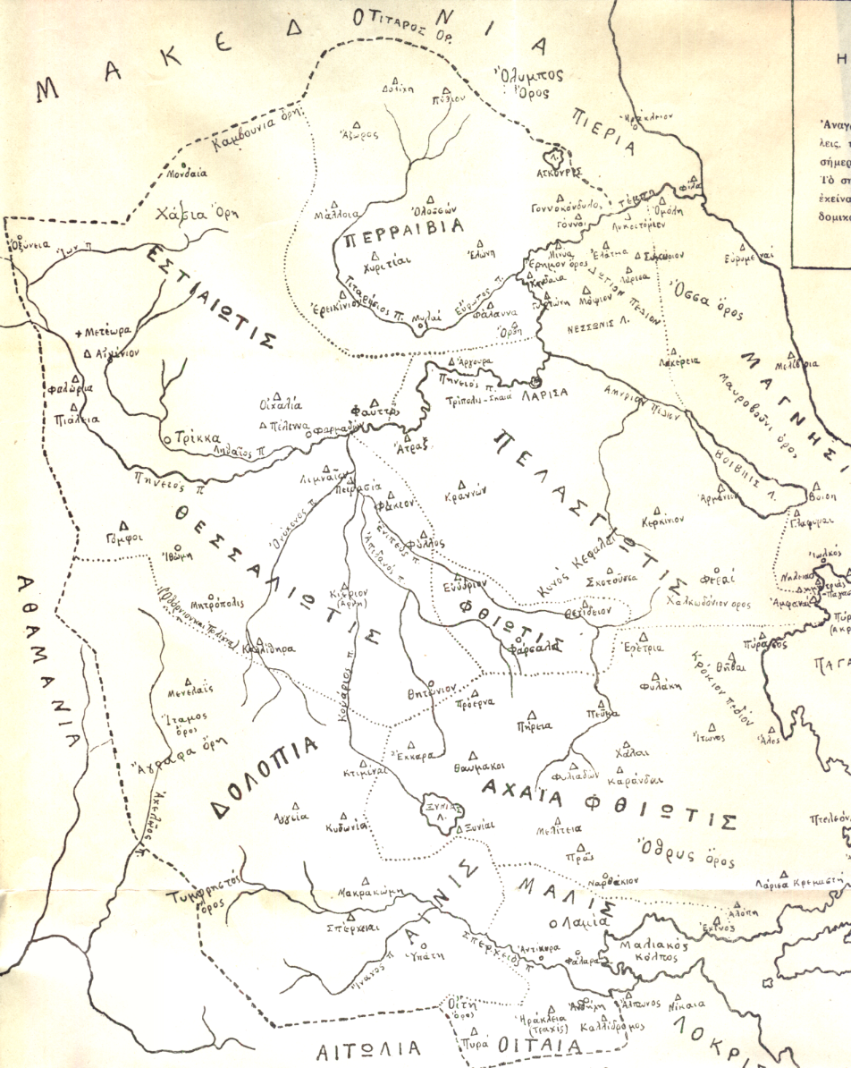
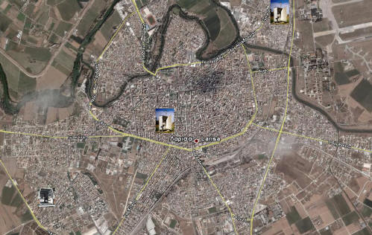
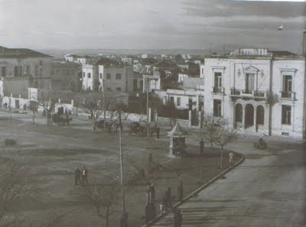

Slide 47
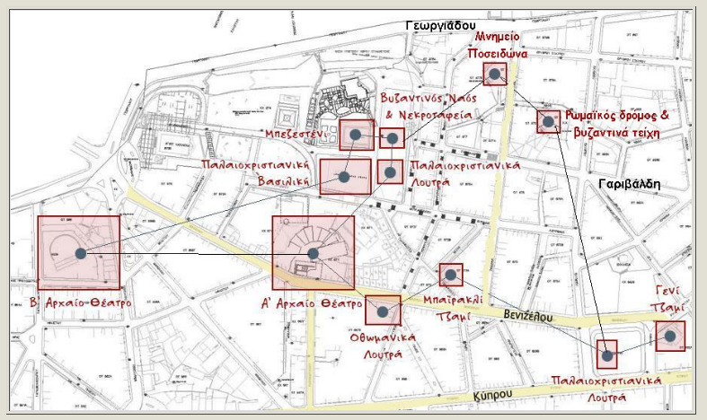

Slide 48
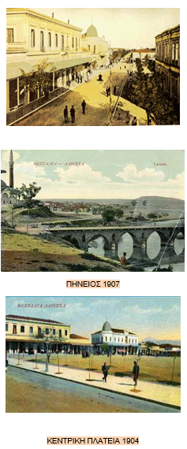
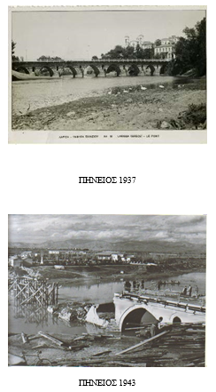
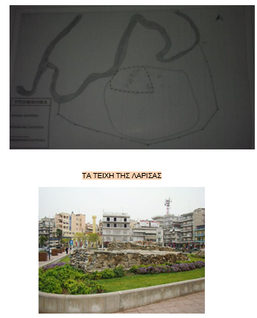
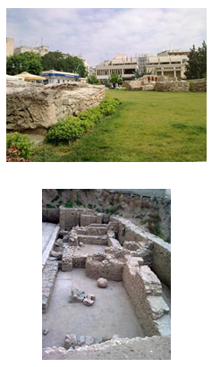

Slide 49
Φάσεις διδακτικού σεναρίου
3ο Επίπεδο: Διερεύνηση ζητήματος/προβλήματος
«Μια μέρα στο μνημείο»
Μελέτη πεδίου

Slide 50
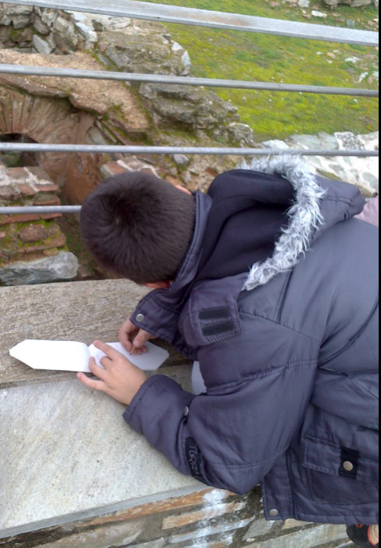
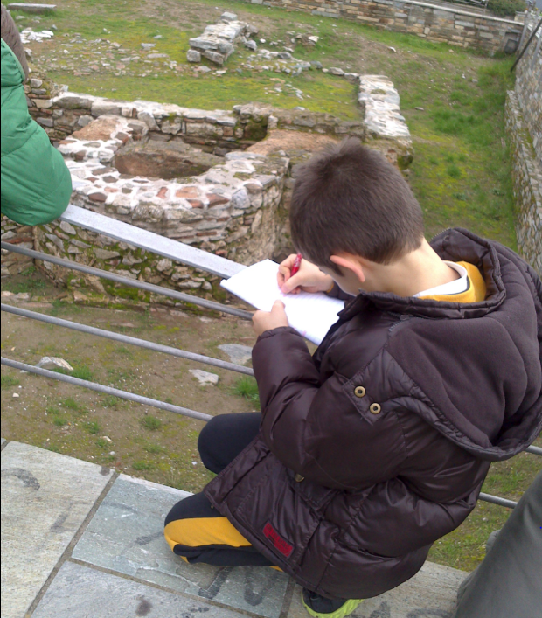
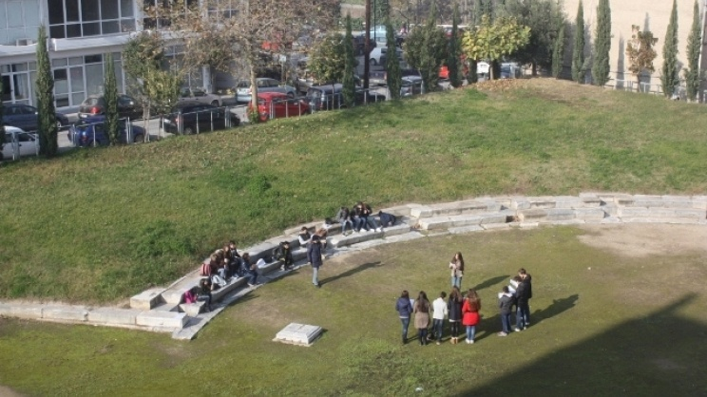
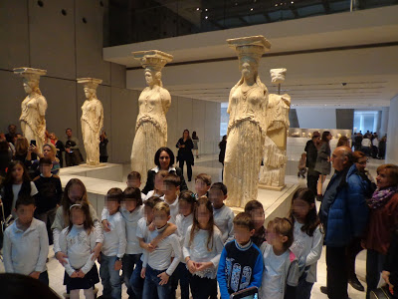
«Μια μέρα στο μνημείο»

Slide 51
Ακολουθεί η επίσκεψη στο μνημείο.
Εκεί τα παιδιά παρατηρούν, καταγράφουν, εκφράζουν γνώμες, επισημαίνουν σημεία τα οποία είχαν γνωρίσει βιβλιογραφικά, φωτογραφίζουν.
Η φωτογράφιση έχει διπλό σκοπό: Πρώτον να εντοπιστούν να σημάδια εγκατάλειψης ή κακής χρήσης του μνημείου (κοντινά πλάνα) και δεύτερον να αναδειχθεί η ομορφιά, η μοναδικότητα και η μεγαλοπρέπεια του μνημείου (πανοραμικά πλάνα).
Κάνοντας μια μικρή έρευνα τα παιδιά θα καταγράψουν τις απόψεις των περαστικών. Οι ερωτήσεις θα είναι απλές και λιγοστές
Ξεναγούνται και συζητούν με ειδικούς επιστήμονες, αρχαιολόγους, αρχιτέκτονες, κ.ά., οι οποίοι προσφέρουν τη δική τους οπτική.
Τα παιδιά ζωγραφίζουν επιτόπου το μνημείο ή το κατασκευάζουν με πηλό. Κουβεντιάζουν με ανθρώπους που θυμούνται το μνημείο όπως ήταν παλιά, ή με επαγγελματίες: φύλακες, εργάτες, κ.ά..

Slide 52





Slide 53


(Στη σύνταξη των ερωτηματολογίων, ο εκπαιδευτικός μπορεί να προτείνει οδηγούς συνέντευξης για να βοηθήσει τους μαθητές. Υπάρχουν έτοιμα “Φύλλα Εργασίας” στον Οδηγό για τον εκπαιδευτικό «Εργαλεία Διδακτικών Προσεγγίσεων» Επιστημονικό Πεδίο: Περιβάλλον και εκπαίδευση για την αειφόρο ανάπτυξη, σελ. 50-55 http://repository.edulll.gr/1855).
http://repository.edulll.gr/1855

Slide 54


http://repository.edulll.gr/1855

Slide 55






Slide 56



Slide 57
Φάσεις διδακτικού σεναρίου
4ο Επίπεδο: Δράσεις
«Το εργαστήρι του δημοσιογράφου»
Οργάνωση - Εφαρμογή

Slide 58
Επιστρέφοντας στο σχολείο:
✓Οι συνεντεύξεις απομαγνητοφωνούνται και μετατρέπονται σε γραπτά κείμενα. Τα αποτελέσματα της έρευνας κωδικοποιούνται, παρουσιάζονται περιγραφικά ή με ιστογράμματα και καταγράφονται απλά συμπεράσματα.
✓Σχολιάζονται και γράφονται λεζάντες στις φωτογραφίες και γράφονται άρθρα για τη σχολική εφημερίδα. Γράφονται επιστολές που απευθύνονται στην Τοπική Αυτοδιοίκηση και στο ευρύτερο περιβάλλον με σκοπό την ευαισθητοποίηση. Γράφονται κείμενα με προτάσεις για την αξιοποίηση του μνημείου.
Το υλικό ταξινομείται και τα δεδομένα οργανώνονται ακολουθώντας τα στάδια της κατάταξης του υλικού (χρονολογικά και θεματικά), της επιλογής του υλικού, του ελέγχου της εγκυρότητας, της διασταύρωσης και της σύνθεσης των στοιχείων από κάθε ομάδα και παρουσιάζονται στην ολομέλεια.
Η φάση της αξιοποίησης του υλικού έγινε με πολλούς τρόπους: λευκώματα, έκθεση υλικού σε προθήκες, να παρουσιαστεί όλο ή μέρος του με μορφή ανακοίνωσης-διάλεξης στην τάξη ή στην ευρύτερη κοινωνία της περιοχής, να γίνουν δραματοποιήσεις / θεατρικές παραστάσεις κτλ.

Slide 59
Η συνθετότερη όμως και διαρκέστερη αξιοποίηση είναι η σύνθεση του υλικού και η παρουσίαση των σχετικών συμπερασμάτων σε μορφή μελέτης.
Τα παιδιά ταξιδεύουν στο παρελθόν. Φαντάζονται γεγονότα που έχουν συμβεί γύρω από το μνημείο παλιότερα, γράφουν, δραματοποιούν, παίζουν ρόλους, προετοιμάζουν μία θεατρική παράσταση.
Ακόμη, ζωγραφίζεται η αφίσα «σωτηρίας» του μνημείου.
Παράλληλα, συμμετέχουμε στην εκστρατεία του Υπουργείο Πολιτισμού για την τόνωση του ενδιαφέροντος για τα μνημεία του τόπου μας και καταθέτουμε πρωτότυπες και ουσιαστικές ιδέες τις οποίες αναρτούμε και στην ιστοσελίδα του σχολείου. Συζήτηση του τρόπου παρουσίασης του υλικού (έκδοση χειροποίητου ή τυπογραφημένου φυλλαδίου, έκθεση του υλικού σε τοίχο του σχολείου, δημοσίευση σε τοπική εφημερίδα ή περιοδικό, αποστολή στον περιφερειάρχη, στο δήμαρχο, στις αρχαιολογικές υπηρεσίες).

Slide 60



Slide 61




Δ. Σχ. Σερρών μέλος του Δικτύου ΚΠΕ Νάουσας

Slide 62
Προτάσεις για δραστηριότητες – προτεινόμενες εργασίες που υλοποιήθηκαν
Μερικά παραδείγματα από τα προγράμματα που υλοποιήθηκαν και παρουσιάστηκαν στα συνέδρια:

Slide 63

Στο 1ο Μαθητικό Συνέδριο του 2014:
το 39ο Δ.Σ. Λάρισας σε συνεργασία με το Μουσικό σχολείο παρουσίασε "Ο χαμένος θησαυρός"Μυθοπλασία για το Μπεζεστένι,
το 37o Δ. Σ. Λάρισας" Υιοθετώ "Το μνημείο της Εθνικής Αντίστασης του Φιλόλαου Τλούπα στο πάρκο Αλκαζάρ,
το Δ.Σ. Βερδικούσας "Εξωκλήσια και οι εκκλησιές του τόπου μου. Ο προφήτης Ηλίας του σχολείου μας",
το Δ.Σ. Κιλελέρ "Το Κιλελέρ στο χθες και στο σήμερα: Ένα ταξίδι στο χρόνο "κ.α.

Slide 64

Στο 2ο Μαθητικό Συνέδριο του 2015:
"Η Ιστορία του σχολείου μου” από το Δ.Σχ. Βερδικούσσας,
“Ακολουθώντας τα βυζαντινά μονοπάτια της πόλης φτάνουμε στο σήμερα” από το 4o Δ.Σχ.Φαρσάλων,
“Η Γεωργική Σχολή της Λάρισας” από τα 20ο & 38ο Δ.Σχ.Λάρισας,
“Τα Κάστρα της ευρύτερης περιοχής μας” από το 27ο Δ.Σχ. Λάρισας, κ.α.

Slide 65

Στο 3ο Μαθητικό Συνέδριο του 2016:
Δ. Σχ. Φαλάνης «Φαλάνη στάση...πολιτισμός εν δράση»,
4οΔ.Σχ. Τυρνάβου «Κλικ, στην ιστορία του τόπου μου»,
Δ. Σχ. Ομορφοχωρίου «Οι εκκλησίες και τα ξωκλήσια του τόπου μου»,
Δ. Σχ. Γόννων “Μουσείο Σχολικής Ζωής Δημοτικού Σχολείου Γόννων»,
Γυμνάσιο Πλατυκάμπου «Μνημεία Εθνικής Αντίστασης: 1)Πλατυκάμπου 2)Ελευθερίου 3) Αγίων Αναργύρων, 4) Μεγ. Μοναστηρίου»,
Εκπ/ρια Ν. Μπακογιάννη «Ο κύκλος ζωής του Θεσσαλού»- Έθιμο «Κλήδονας»,
25ο Δ.Σ Λάρισας «Παρουσίαση του Λαογραφικού Μουσείου του σχολείου μας» κ.ά.

Slide 66

Στο 4ο Μαθητικό Συνέδριο του 2017:
Δ.Σχ. Καλοχωρίου “Ερευνώντας το περιβάλλον του τόπου μου-Το λατομείο της Χασάμπαλης”,
Νηπ/γείο Εκπ/ριων Μ.Ράπτου” Τα μνημεία του τόπου μου μέσα από τα μάτια των παιδιών: Α’ Αρχαίο θέατρο, Υδατόπυργος ΔΕΥΑΛ, πίνακας “Λάρισα” του Αστεριάδη,
31ο Δ.Σχ. “ΑΕΛ-Η βασίλισσα του θεσσαλικού κάμπου”,
Δ.Σχ. Μακρυχωρίου “Ανάδειξη του Λαογραφικού μας Μουσείου”,
Ειδικό Δ.Σχ. Και Ειδικό Δ.Α.Δ. Λάρισας “Νοιάζομαι και δρω για το περιβάλλον και τον πολιτισμό”.

Slide 67





Slide 68





Slide 69



Slide 70






Slide 71




Slide 72

Βραβεύθηκαν στην Αθήνα σχολεία του νομού Λάρισας
ΣΤΟΝ 3ο ΔΙΕΘΝΗ ΔΙΑΓΩΝΙΣΜΟ ΤΟΥ ΜΟΥΣΕΙΟΥ ΣΧΟΛΙΚΗΣ ΖΩΗΣ ΚΑΙ ΕΚΠΑΙΔΕΥΣΗΣ

Slide 73



Βραβεύθηκαν στην Αθήνα σχολεία του νομού Λάρισας
ΣΤΟΝ 3ο ΔΙΕΘΝΗ ΔΙΑΓΩΝΙΣΜΟ ΤΟΥ ΜΟΥΣΕΙΟΥ ΣΧΟΛΙΚΗΣ ΖΩΗΣ ΚΑΙ ΕΚΠΑΙΔΕΥΣΗΣ
ΝΗΠΙΑΓΩΓΕΙΑ
13ο Νηπιαγωγείο Λάρισας και Νηπιαγωγείο Γόννων, Εκπαιδευτήρια Μπακογιάννη (Λάρισα), 4ο Νηπιαγωγείο Νέας Σμύρνης, 37ο Νηπιαγωγείο Λάρισας,
ΔΗΜΟΤΙΚΑ
Δημοτικό σχολείο Γόννων
4ο Λάρισας, Δημοτικό σχολείο Δένδρων-Πλατανουλίων,, ΕΚΠΑΙΔΕΥΤΗΡΙΑ Μπακογιάννη (ΛΑΡΙΣΑ)
Την απονομή των βραβείων έκανε η κ.Κ.Χατζημίχου, μέλος της κριτικής επιτροπής και Υπεύθυνη Σχολικών Δραστηριοτήτων Π.Ε. Λάρισας.

Slide 74
Ευχαριστούμε πολύ!
Χατζημίχου-Καλούση Κωνσταντίνα

